Slide 1
Игровые технологии как средство формирования познавательного интереса у детей раннего возраста
©Жбанникова О.А.,
старший преподаватель кафедры дошкольного образования ГОАУ ЯО ИРО
2015 год

Slide 2
Познавательный интерес
Познавательный интерес - это интегральное образование личности, включающее интеллектуальный, эмоциональный и волевой компоненты.

Slide 3
Познавательный интерес
Физиологической основой познавательного интереса является безусловный ориентировочный (исследовательский) рефлекс.
В исследованиях выделяются следующие показатели уровня развития познавательного интереса детей:
• детские вопросы;
• стремление детей наблюдать,
• длительно рассматривать объект,
• выяснять свойства и особенности предметов и явлений, служащих объектом их интереса;
• эмоционально-познавательная активность детей, выявляющаяся в беседах, обсуждении со сверстниками и взрослыми увиденного и наблюдаемого.

Slide 4
Стадии развития познавательного интереса:
1.Любопытство (элементарная стадия избирательного отношения, которая обусловлена чисто внешними, часто неожиданными обстоятельствами, привлекающими внимание человека) .
2. Любознательность (характеризуется стремлением человека проникнуть за пределы увиденного).
3.Познавательный интерес (характеризуется познавательной активностью. Развитие познавательной активности проявляется у детей в поисковых действиях, направленных на получение новых впечатлений об окружающем мире).
4.Теоретический интерес (связан как со стремлением к познанию сложных теоретических вопросов и проблем конкретной науки, так и с использованием их как инструмента познания) .

Slide 5
Стадии формирования познавательного интереса детей раннего возраста
Младенчество: стадия «любопытство» («откликается" в основном на внешние эффекты, такие как яркость цвета, необычность формы, новизна деталей, «оригинальность и сила звука)
Ранний возраст: стадия «любознательность» и «познавательный интерес» (увлекают «скрытые» свойства предметов, которые ребёнок обнаруживает уже целенаправленными исследовательскими действиями: поглаживанием, постукиванием, прикладыванием к уху и т.д.)

Slide 6
Условия развития познавательного интереса детей раннего возраста
разнообразие и сменяемость предметной сферы окружающей ребенка,
предоставление свободы исследования (предметно-манипулятивная игра),
резерв свободного времени,
организация места для исследования и разворачивания игр.

Slide 7
Средства развития познавательного интереса детей раннего возраста
Игры-эспериментирование с предметами и игрушками
Использование в работе с детьми игровых технологий, ИКТ технологий и др.

Slide 8
Игровая технология
Игровая педагогическая технология - включает в себя обширную группу методов и приемов организации педагогического процесса в форме различных педагогических игр.(Селевко Г.К.)
Это последовательная деятельность педагога по: отбору, разработке, подготовке игр; включению детей в игровую деятельность; осуществлению самой игры; подведению итогов, результатов игровой деятельности.

Slide 9
Критерии технологичности педагогической технологии ( Селевко Г.К.)
концептуальность;
системность;
управляемость;
эффективность;
воспроизводимость

Slide 10
Уровни использования игровых технологий
Как самостоятельной технологии (включает последовательность педагогических игр на основе разработанной концептуальной базы):например: авторские технологии развивающих игр (В.В.Воскобовича, Б.П.Никитина, логические блоки З.Дьенеша, палочки Дж.Кюизенера)
Как элемента более обширной технологии. (включает технологично разработанную педагогическую игру на основе концептуальной базы): например: игра «Рамки и вкладыши» (с уровнями сложности и дифференциации заданий для достижения образовательного результата).

Slide 11
Уровни использования игровых технологий
В качестве занятия или его части
как технологии совместной и самостоятельной деятельности с детьми.

Slide 12
Примеры использования игровых технологий для развития познавательного интереса детей раннего возраста
Авторские технологии развивающих игр (В.В.Воскобовича, Б.П.Никитина)
Методика гармоничного развития Глена Домана
Методика М.Монтессори
Методика Н.А.Зайцева
Игры-экспериментирование с различными предметами и материалами ( авторские технологии Рыжовой Л.В, , Николаевой С.Н. и др.)

Slide 13
Особенности игровой технологии В.В. Воскобовича
От 2 лет и старше. Игра может начинаться с элементарной манипуляцией элементами и заканчиваться решением сложных многоуровневых задач. Обучение должно быть веселым и непринужденным.
Принципы:
1.Включение интересной сказки в каждое занятие, в которых необходимо выполнить интересные задания или ответить на поставленные вопросы.
2. Игра с пользой.
3. Развитие у ребенка творческого начала.

Slide 14
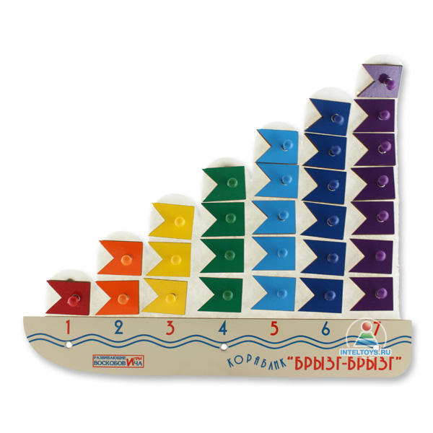
Примеры использования игровой технологии В.В. Воскобовича
Кораблик «Брызг-Брызг»

Slide 15
«Кубики Зайцева»
Основаны на естественной потребности любого ребенка в игре и на системности подачи материала.
Методика обучения чтению ( от 1 года):
единица строения языка не в слоге, а в складе. Склад - это пара из согласной с гласной, или из согласной с твердым или мягким знаком, или же одна буква. Пользуясь этими складами (каждый склад находится на отдельной грани кубика), ребенок начинает составлять слова. Вот эти склады Зайцев и написал на гранях кубиков. Кубики он сделал различными по цвету, размеру, и звону, который они создают. Это помогает детям почувствовать разницу между гласными и согласными, звонкими и мягкими.
Эти кубики помогают детям (от 3,5-4 лет) научится читать с первых же занятий, а малышам от года и чуть старше помогают начать говорить и читать одновременно (в течение нескольких месяцев, требующихся на развитие устной речи малыша).

Slide 16
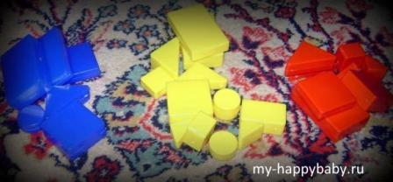
Примеры использования логических блоков З.Дьенеша
Игра “Найди меня” (классификация по одному признаку)- с 2 лет
— найти фигуры, которые соответствуют определенному признаку:
- найти фигуру, которая не соответствует определенному признаку:
— какая эта фигура по цвету (форме, размеру, толщине)?

Slide 17
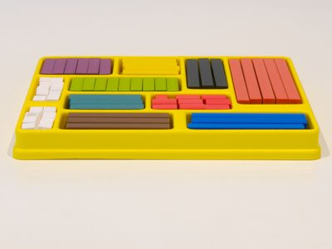
Примеры использования палочек З.Кюизенера

Slide 18
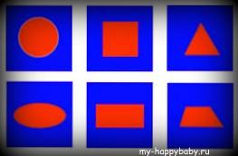
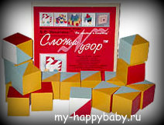
Примеры использования развивающих игр по методике Никитиных
Рамки и вкладыши (с 10-12 месяцев)
Сложи узор (от 1 ,5 года)-
Способствует развитию
пространственного воображения,
внимания, умению
анализировать и комбинировать
Уникуб (с 1,5-3 лет)–
вводят ребенка в мир трехмерного пространства.

Slide 19
Использования развивающих игр по системе М.Монтессори
-«Взрослый может не делать что-то за ребенка, а помогать ему действовать самостоятельно».
-- Интерес - первое, что М. Монтессори выделяет в своей педагогике.
Второе - индивидуальный подход.
Каждый ребенок во время свободной работы выбирает то, что ему нравится делать, и учитель именно ему показывает, как справиться с заданием.

Slide 20
Может ли тематическая подборка игр-экспериментов быть игровой технологией?

Slide 21
Тема «Камни»
При помощи дид.игр «Легкий-тяжелый» и «Какой формы камень?», дети получают представления о том, что камни бывают тяжелые и легкие, и что камни имеют различную форму.
Опытническим путем дети выяснят, что камни тонут в воде, потому что они тяжелые. Для этого в таз с водой малыши могут опустить поролоновые рыбки, перышки, бумажные кораблики и камни.
Когда дети сравнивают два камня взятых с улицы и взятых с батареи (зимой), то приходят к выводу, что камни могут быть холодными и теплыми. А когда ребята сжимают в руках камень и комок ваты – что камни твердые.

Slide 22
Показатели проявления познавательного интереса у детей раннего возраста
Ребёнок активно стремится к новым впечатлениям, любит наблюдать за окружающим;
быстро обнаруживает новое, стремится сразу же исследовать его;
с интересом включается в предложенные взрослым игры (с водой, песком и т.д.), экспериментирование с различными веществами и материалами;
подолгу с увлечением экспериментирует сам, подражая взрослому и изобретая новые действия;
радуется своим открытиям, стремится поделиться ими со взрослыми.

Slide 23
Спасибо за внимание!

